Slide 1
Coronavírus ou COVID-19
General Board of Global Ministries
Junta Geral dos Ministérios Globais

Slide 2
Aviso
Todas as informações incluídas nesta apresentação são derivadas dos Centros de Controle e Prevenção de Doenças dos EUA (CDC) e da Organização Mundial de Saúde (OMS).
As informações relativas ao Coronavírus estão sujeitas a alterações por orientação do CDC (Centres for Disease Control and Prevention) e da OMS
Esta apresentação foi distribuída a 19 de março de 2020

Slide 3
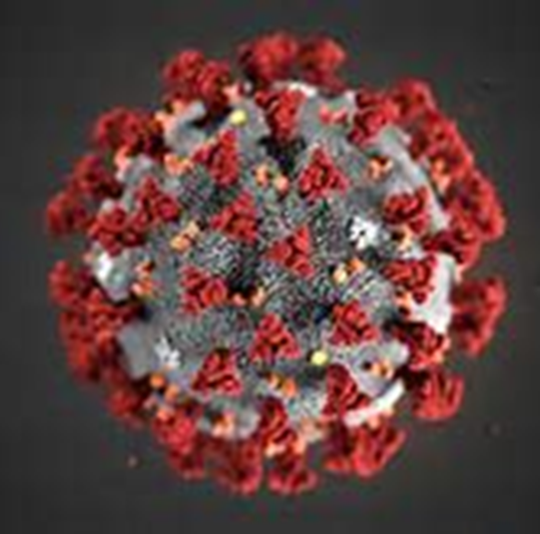
O que é um novo coronavírus?
Coronavirus (CoV) é uma grande família de vírus, causa uma grande variedade de doenças desde a constipação comum a doenças mais graves
Exemplos: Síndrome Respiratória Aguda Grave (SARS) e Síndrome Respiratória do Médio Oriente (MERS)
Um novo coronavírus é uma nova cepa que não foi previamente identificada em humanos

Slide 4
História: COVID-19
31 de dezembro de 2019: A Organização Mundial da Saúde (OMS) foi informada de casos de pneumonia com causas desconhecidas na cidade de Wuhan
7 de janeiro de 2020: Um novo coronavírus foi isolado como causa
21 de janeiro de 2020: Detectado o primeiro caso de COVID-19 nos EUA
30 de janeiro de 2020: A OMS declarou “Emergência em Saúde Pública de Interesse Internacional”
11 de março de 2020: OMS declara COVID-19 uma pandemia
Mais de 118.000 casos da doença por coronavírus em mais de 110 países e territórios ao redor do mundo e o risco sustentado de maior disseminação global

Slide 5

Países afetados:
Útima atualização 19/03/2020: Clique na figura para obter informação atualizada

Slide 6
COVID-19
Período de incubação, o período entre a exposição a uma infecção e o aparecimento dos primeiros sintomas: varia de 1 a 14 dias¹
Entre 5 a 6 dias
Modo de transmissão: gotículas e superfícies contaminadas¹
Transmissão: Humano para humano²
Tratamento: Atualmente não há vacinação, tentando vários tratamentos considerados eficazes para vírus, tratamento de sintomas¹
1: Esta informação está sujeita a alterações.
2: Na maioria dos casos

Slide 7
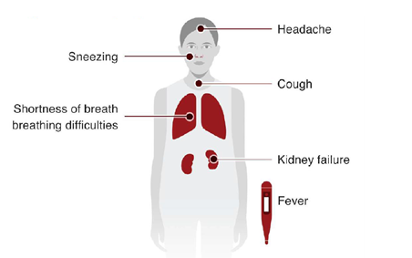
COVID-19 Sinais e Sintomas
A doença parece começar com febre, Seguido de tosse seca Pode levar à falta de ar
A doença parece começar com febre,
Seguido de tosse seca
Pode levar à falta de ar
Alguns pacientes podem precisar ser hospitalizados.

Slide 8
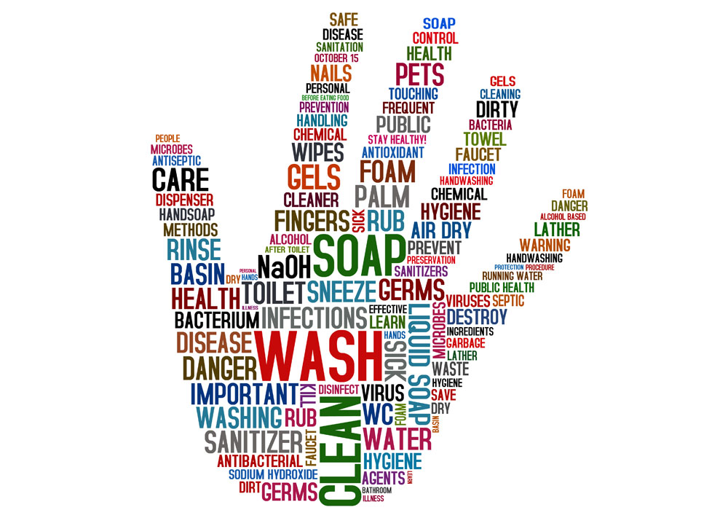
Prevenção e Controle de Infecções

Slide 9
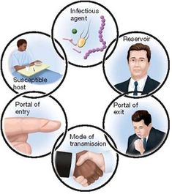
Como os Resfriados e Vírus se Espalham?
Para que uma infecção se espalhe, todos os links devem estar conectados
Quebrar qualquer link, interromperá a transmissão da doença!

Slide 10
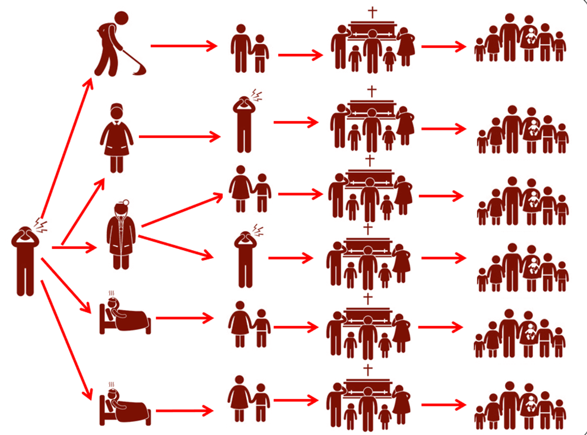
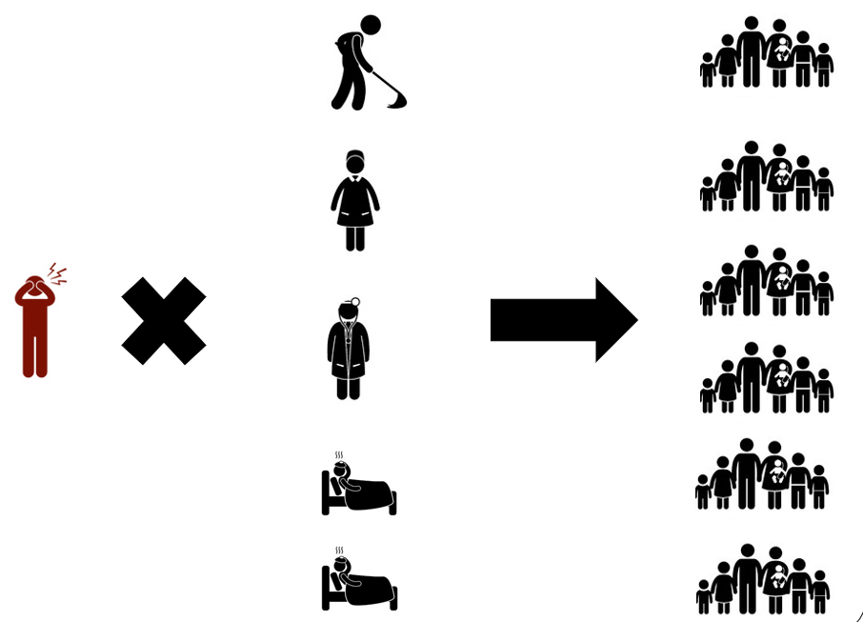
Prevenção e Controle de Infecções (PCI)
Sem quebrar a cadeia de transmissão
Sem quebrar a cadeia de transmissão
Com quebra da cadeia de transmissão

Slide 11
Pare a Transmissão do COVID-19
Proteja-se! Você é valioso
Proteja sua communidade-
eles estão contando consigo
Proteja seu paciente-
Mostre que se importa,é a sua missão

Slide 12
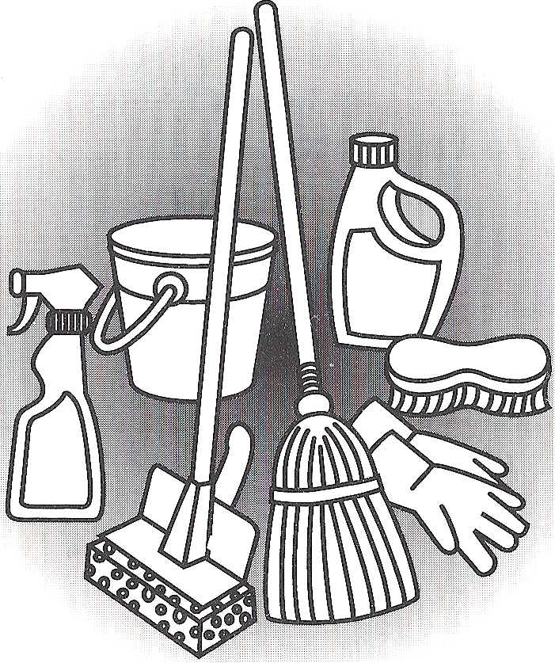




Medidas Básicas de Prevenção
Limpeza
Distanciamento Social
Higiene Respiratória
Higiene das mãos
Profissionais de saúde que usam equipamento de proteção pessoal adequado

Slide 13
Higiene das mãos

Slide 14

Limpe frequentemente as mãos…
Quando suas mãos estão visivelmente sujas:
  Use água e sabão
Quando suas mãos não estão visivelmente sujas:
  Use esfregar as mãos à base de álcool (desinfetante para as mãos)
    ou
  Água e sabão
  Lavar as mãos é a MELHOR maneira de impedir a propagação de infecções!!

Slide 15

Quando você deve limpar as mãos? | Antes | Durante | Depois
Preparando comida
Comer
Assoar o nariz, tossir e espirrar
Cuidar de alguém
Tocar animais, ração, excremento animal
Manusear lixo
Usar banheiro
Tocar dinheiro
Tocar sua face e nariz

Slide 16
Quando realizar a higiene das mãos?
Quando você deve limpar as mãos? | Antes | Durante | Depois
Preparando comida | ü | ü | ü
Comer | ü |  | ü
Assoar o nariz, tossir e espirrar |  |  | ü
Cuidar de alguém | ü | ü | ü
Tocar animais, ração, excremento animal |  |  | ü
Manusear lixo |  |  | ü
Usar banheiro |  |  | ü
Tocar dinheiro |  |  | ü
Tocar sua face e nariz | ü |  | ü

Slide 17
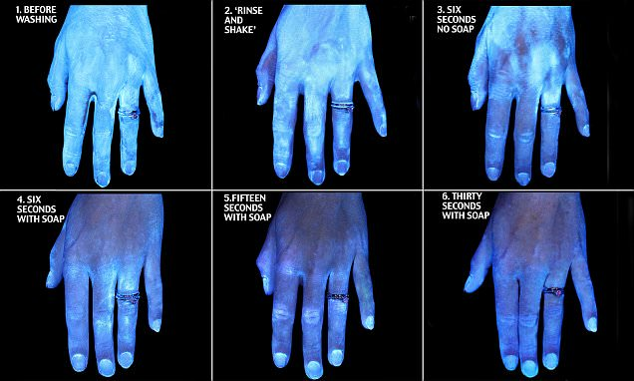
Apresentação de GloGerm
Por favor note que em 30 segundos, germes ainda estão presents nas mãos.

Slide 18
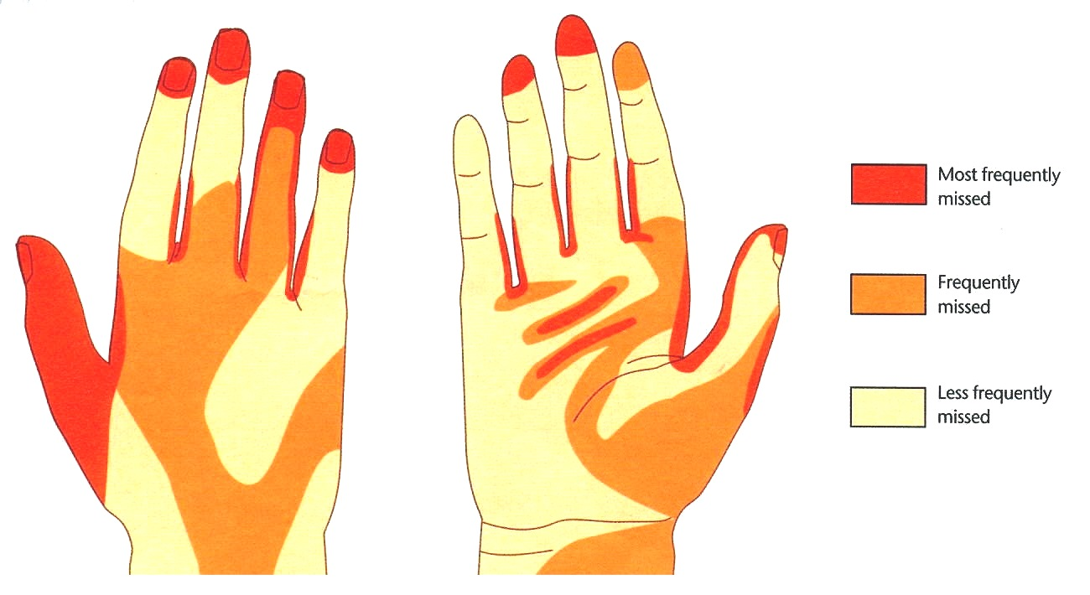
Partes da mão que geralmente não são lavadas adequadamente
Mais frequentemente esquecida
Frequentemente esquecida
Menos frequentemente esquecida
Parte externa da mão
Parte interna da mão
O uso de luvas NÃO substitui a necessidade de lavar as mãos. A higiene das mãos deve ser realizada após a remoção das luvas.
Notes:
Talking Points: Take a look at this diagram. It shows the parts of the hand that are usually not washed properly. Think about your usual way of hand washing. I think that I have missed these spots on occasion. Would you have missed these spots?
Let’s go through the steps for proper hand washing.

Slide 19
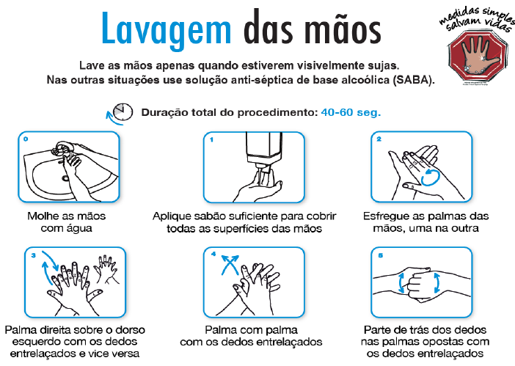
Notes:
We are going to teach you a way to wash your hands that we call the Handwashing Prayer. It is something you should do over and over all day long and you should think of it as a prayer to keep you safe. Lets do the handwashing prayer together!
Everybody put your hands up! **Look at the clock
Activity: Handwashing prayer with hands in the air.
*Explain why you do each step and what parts of the hand you are cleaning. For example the 5th step is to clean the back of the nails, 7th step is to get under the nails.
*can add wrists as 8th step
Break for tea (real handwashing before hand)

Slide 20
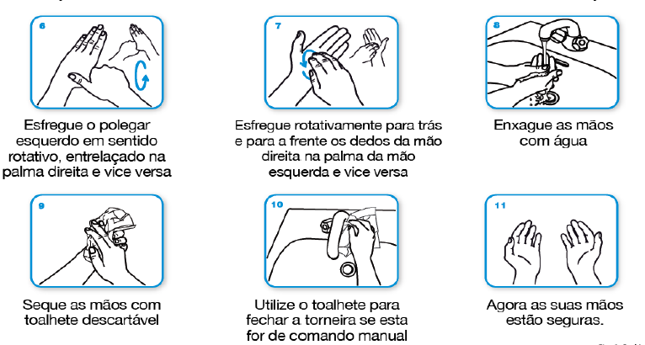

Slide 21
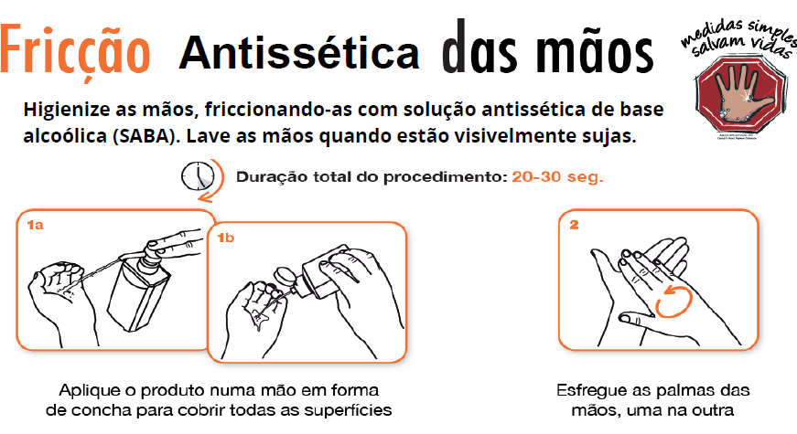

Slide 22
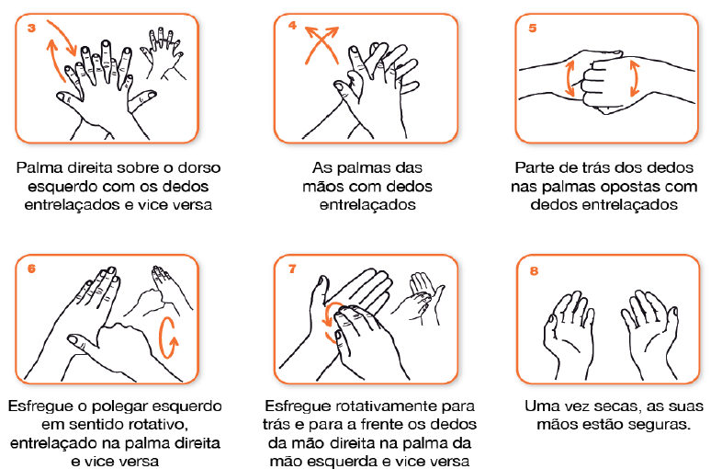

Slide 23
Equipamento de Proteção Individual (EPI)

Slide 24
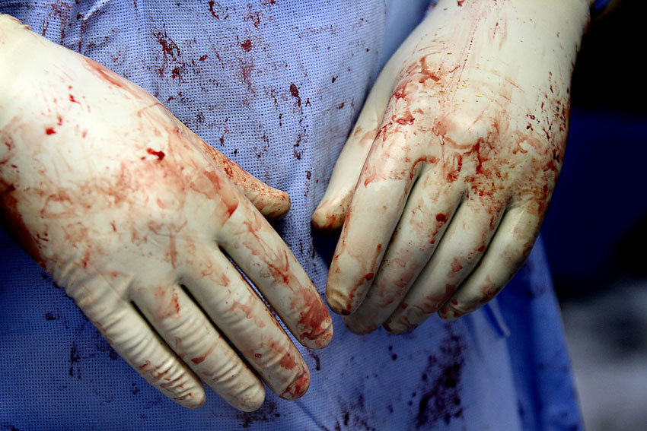
O que é Equipamento de Proteção Individual?
EPI é
  “vestuário ou equipamento especializados usados por um empregado para proteção contra materiais infeciosos" Administração de Segurança e Saúde Ocupacional (OSHA))

Slide 25
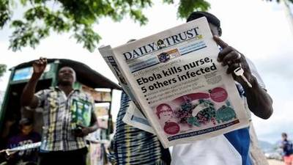
Qual é o objetivo de uso de EPI em Definições de Cuidados de Saúde?
  Para melhorar a segurança do pessoal no ambiente dos cuidados de saúde

Slide 26
EPI Recomendado para Coronavírus
Os profissionais de saúde envolvidos nos cuidados diretos dos doentes devem utilizar o seguinte EPI:
  Aventais descartáveis,
  Luvas,
  Máscara cirúrgica/médica, e
  Proteção ocular (óculos protetores ou escudo facial)

Slide 27
Colocando o EPI

Slide 28
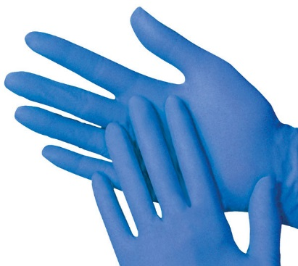
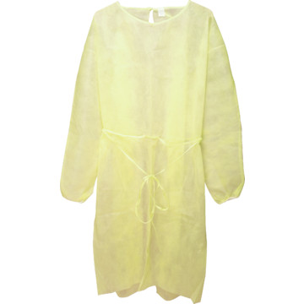
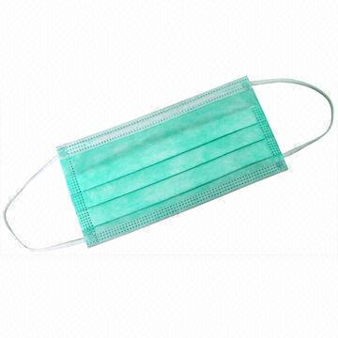
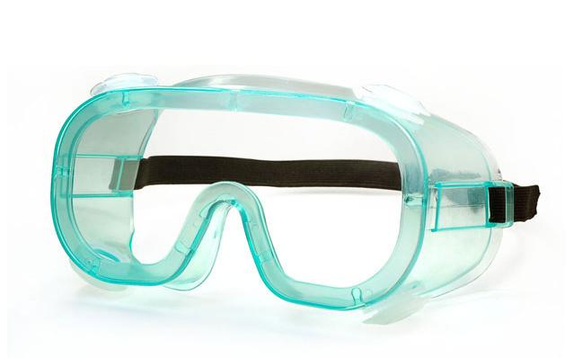
Qual é a Ordem Correta para Colocar o EPI?
_____________
_____________
_____________
_____________
*A combinação de EPI afetará a sequência – seja prático
Notes:
The gown should be donned first. The mask or respirator should be put on next and properly adjusted to fit; remember to fit check the respirator. The goggles or face shield should be donned next and the gloves are donned last. Keep in mind, the combination of PPE used, and therefore the sequence for donning, will be determined by the precautions that need to be taken.

Slide 29
Qual é a Ordem Correta para Colocar o EPI?
Avental Descartável
Máscara/Respirador
óculos protetores /escudo facial
Luvas
*A combinação de EPI afetará a sequência – seja prático
Notes:
The gown should be donned first. The mask or respirator should be put on next and properly adjusted to fit; remember to fit check the respirator. The goggles or face shield should be donned next and the gloves are donned last. Keep in mind, the combination of PPE used, and therefore the sequence for donning, will be determined by the precautions that need to be taken.

Slide 30
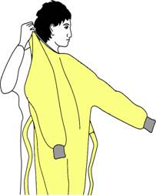
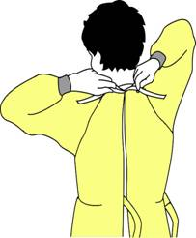
Como Vestir um Avental Descartável
Selecione o tipo e o tamanho apropriados
A abertura é na parte de trás
Amarre no pescoço e na cintura
Se o avental for muito pequeno, use dois
  Avental #1 amarra na frente
  Avental #2 amarra na parte de trás

Slide 31
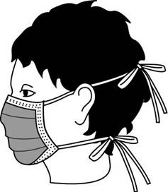
Como Colocar uma Máscara Cirúrgica
Coloque sobre o nariz, a boca e o queixo
Ajuste a peça flexível do nariz sobre a ponte do
nariz
Fixe na cabeça com laços ou elásticos
Ajuste para encaixar

Slide 32
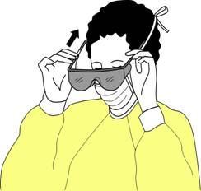
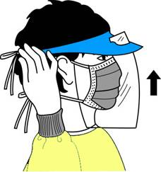
Como Colocar Proteção Facial e Ocular
Posicione os óculos sobre os olhos e prenda-os à cabeça utilizando o auricular ou a fita da cabeça
Posicione o escudo facial sobre o rosto e prenda na testa com a fita da cabeça
Ajuste para caber confortavelmente

Slide 33
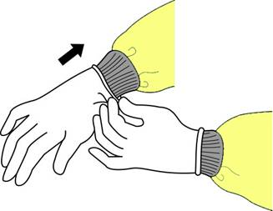
Como Colocar Luvas
Coloque as luvas por último
Selecione o tipo e o tamanho corretos
Insira as mãos nas luvas
Estender as luvas sobre punhos do
avental de isolamento

Slide 34
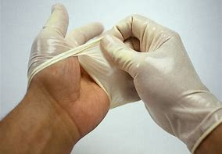
Remoção de EPI

Slide 35
Qual é a Ordem Correta para Remover o EPI?
_____________
_____________
_____________
_____________
*A combinação de EPI afetará a sequência – seja prático
Notes:
The gown should be donned first. The mask or respirator should be put on next and properly adjusted to fit; remember to fit check the respirator. The goggles or face shield should be donned next and the gloves are donned last. Keep in mind, the combination of PPE used, and therefore the sequence for donning, will be determined by the precautions that need to be taken.

Slide 36
Qual é a Ordem Correta para Remover o EPI?
Luvas
óculos protetores /Escudo facial
Avental Descartável
Máscara/Respirador
*A combinação de EPI afetará a sequência – seja prático
Notes:
The gown should be donned first. The mask or respirator should be put on next and properly adjusted to fit; remember to fit check the respirator. The goggles or face shield should be donned next and the gloves are donned last. Keep in mind, the combination of PPE used, and therefore the sequence for donning, will be determined by the precautions that need to be taken.

Slide 37
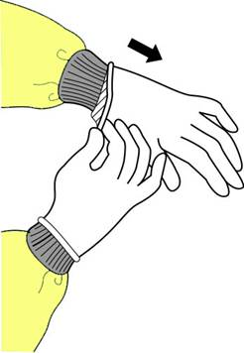
Como Remover as Luvas
Agarrar borda externa perto do pulso
Tire da mão, virando a luva do avesso
Segure na mão luva oposta

Slide 38
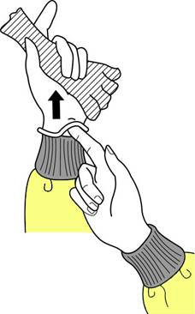
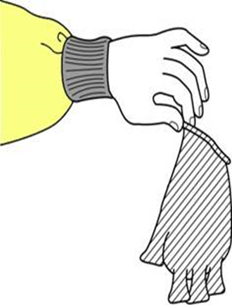
Como Remover as Luvas (cont.)
Deslize dededo sem luva sob o pulso da luva restante
Remova de dentro, criando um saco para ambas as luvas
Descartar

Slide 39

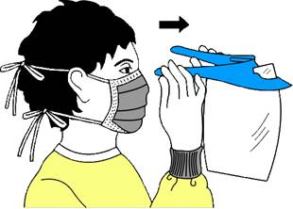
Como remover óculos ou escudo facial
Segure as partes de orelha ou da cabeça com as mãos sem luvas
Levante do rosto
Coloque no recipiente designado para reprocessamento ou eliminação

Slide 40
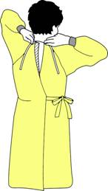
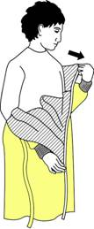
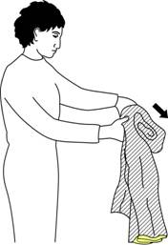
Como Remover um Avental Descartável
Desamarre os laços
Retire o vestido para longe do pescoço e do ombro
Vire o lado contaminado pelo avesso para dentro
Dobre ou role em um pacote
Descartar

Slide 41
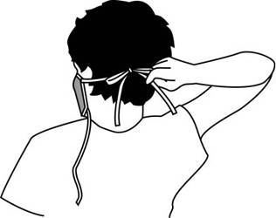
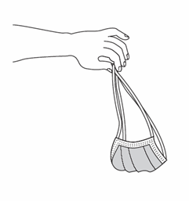
Como Remover uma Máscara
Desamarre a parte inferior, depois a parte superior
Retire do rosto e descarte

Slide 42
Limpeza

Slide 43
Por que é Importante?
Pensa-se que coronavírus viva em superfícies (mesas, cadeiras)
Pensa-se que coronavírus viva em equipamento médico (termómetro, estetoscópio)
Pode matar coronavírus através de uma limpeza adequada.
Notes:
Talking points:
Why is it important to clean the clinic or hospital?
Ebola can live on surfaces such as tables, chairs, beds, handrails, door handles, etcetera.
Ebola can also live on medical equipment such as thermometers and stethoscopes
Ebola can live a long time in body fluids such as blood, vomit, urine, stool

Slide 44
Forças de Solução de Cloro
Forte (0.5%) solução de cloro
  Para limpeza (baldes, equipamento médico)
  Para limpar secreção (sangue, urina, vómito, fezes)
Fraca (0.05%) solução de cloro
  Principalmente para lavar as próprias mãos
  Para lavar EPI reutilizável (aventais, luvas, botas, óculos)
Notes:
SAY: There are two types of chlorine solutions: A strong one, which is called 0.5% solution—this solution is used to clean walls, floors, tables, chairs, bathrooms, and medical equipment. The second type of solution is a more dilute, weaker chlorine solution, called 0.05% solution, that is used for washing hands. The strong solution cannot be used on bare hands because it can cause your skin to burn. It is important to make both kinds of solutions every day for use in the health facility.

Slide 45
Solução de Cloro
O cloro perde força com o tempo
  Todos os dias jogue fora a velha solução de cloro
  Todos os dias fazer nova solução de cloro
Luz solar enfraquece solução de cloro
  Mantenha a solução de cloro longe da luz solar
Notes:
SAY: It is important that you make chlorine solution everyday.
Chlorine loses strength over time.
Everyday throw out the old chlorine solution left over from the previous day make new chlorine solution every morning
Sunlight can also weaken chlorine solution
Keep the chlorine solution away from direct sunlight

Slide 46
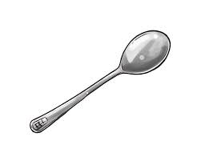
Como Fazer (0,5%) Solução de Cloro Forte
As soluções de cloro de 0,5% devem ser utilizadas para desinfetar objetos (pavimentos, balcões, corrimões, equipamento médico)
Faça solução de cloro todos os dias. Se a solução de cloro tiver mais de 1 dia, jogue-a fora.
MEXA COM UMA VARA DURANTE 10 SEGUNDOS
20 Litros de Água
10 COLHERES DE SOPA CHEIAS DE CLORO
Rotule o balde: “FORTE (0,5%) SOLUÇÃO DE CLORO”
AGUARDE 30 MINUTOS ANTES DE USAR
AVISO: O cloro pode queimar. Use sempre luvas e óculos ao manusear grânulos de cloro e soluções fortes! Esta mistura é variável devido à concentração de cloro utilizada.
Notes:
POSTER
ACTIVITY: GO THROUGH THE ACTIVITY OF MAKING THIS CHLORINE SOLUTION USING THE POSTER AS AN AID. After a bucket is made, have them fill up a spray bottle with the solution
SAY: You may need to make many buckets of bleach in a day because you will be using them for multiple purposes such as cleaning surfaces, cleaning dishes and cleaning medical equipment and non-disposable PPE at the end of each day.

Slide 47
Coisas Importantes para Lembrar ao Limpar
NUNCA mergulhe uma toalha suja num balde de cloro
NÃO limpe ou limpe superfícies com uma toalha seca
NÃO reutilizar toalhas, use apenas toalhas descartáveis
Mova lentamente, NÃO respingue ou pulverize
Notes:
SAY: There are several important principles for cleaning:
First, never dip a dirty towel into a bucket of chlorine. You MUST GET a pour bottle filled up with the chlorine to pour over your towels or surfaces. You can also use spray bottles.
Never wipe up any surfaces with a dry towel. Always moisten the towel with chlorine.

Slide 48


Distanciamento Social

Slide 49
Distanciamento Social: Centro de Saúde
Use equipamento de proteção individual adequado (EPI)
Minimizar o contacto próximo desnecessário com os pacientes
Se não usar EPI, fique a pelo menos um metro de distância dos pacientes
Mantenha os pacientes e suas camas a pelo menos um metro de distância na sala de espera e nos quartos de internamento
Minimizar os visitantes nas instalações saúde
Notes:
Talking points:
During the Time of Ebola, things are Turned Upside Down. We do not want to greet or touch people we normally would- and we do not want to touch anyone who is sick.
This is basic precautions you can take any time, any place. You do not need special equipment for this.
You should practice this all the time- at home too, in crowds. Be a role model.
Tell:
You should not touch others you do not know.
You should not touch people who are sick without proper PPE (including friends and family members)
Ask:
What IS touching? Sleeping in same bed, touching shoulders, handshake, hug, kiss, etc. (let them tell you- write it on flip paper)

Slide 50
Distanciamento Social: Autocuidado
Reduzir o tempo passado em lugares lotados, como a probabilidade de entrar em contacto pois pessoas doentes é maior
Mantenha distância de pelo menos um metro de pessoas que estão tossir ou espirrar
Evite tocar, abraçar, apertar as mãos ou beijar pessoas doentes
Não vá trabalhar se tiver uma febre igual ou superior a 37,8oC e/ou tiver uma tosse ativa

Slide 51
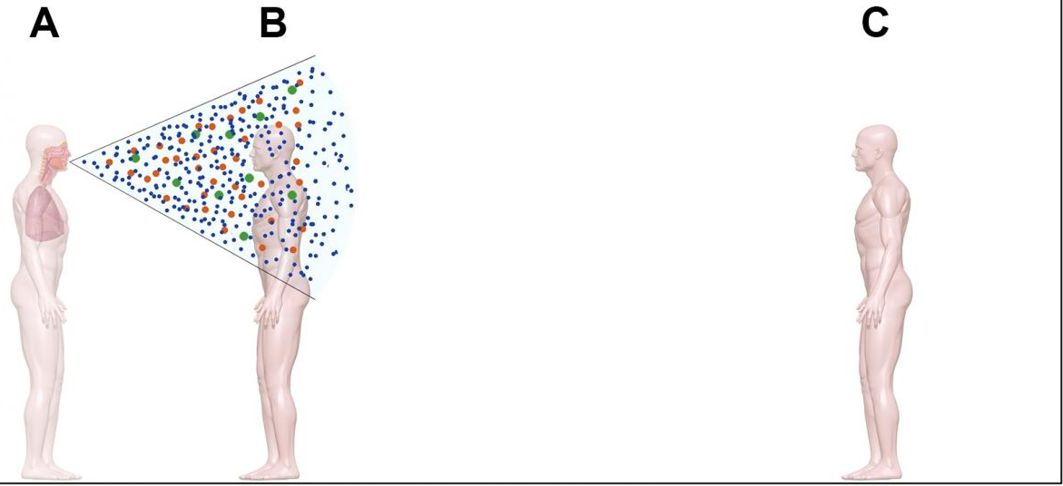
Gotículas no Ar
Geralmente geradas quando uma pessoa tosse, espirra ou fala
Viaja apenas curtas distâncias pelo ar, uma vez que são maiores e mais pesadas
Não permanecem suspensas no ar
A pessoa A está doente com uma doença respiratória
A pessoa B está a menos de 1 metro da pessoa A quando tosse
A pessoa C está a mais de 1 metro de distância e está protegida do vírus

Slide 52
Higiene Respiratória

Slide 53
Higiene Respiratória: Paciente e Sua
Cubra sua boca e nariz com um lenço descartável quando tossir e espirrar
  Descarte imediatamente o leço de papel numa lixeira automática
  Lave suas mãos em seguida
Se você não tem um lenço, espirre no cotovelo
Doentes que estão a tossir: Usar máscara cirúrgica/médica
Profissionais de saúde: Usar máscara cirúrgica ao prestar cuidados

Slide 54

Objetivo de Prevenção e Controle de Infeções
Para se proteger de ser infetado
Para prevenir a propagação de doenças a outros
PARA QUEBRAR A CADEIA DE TRANSMISSÃO!

Slide 55
Questões?
Para se manter atualizado, consulte as seguintes organizações de Saúde Pública:
WHO: https://www.who.int/health-topics/coronavirus
OMS: https://www.who.int/eportuguese/countries/prt/pt/
CDC: https://www.cdc.gov/coronavirus/2019-ncov/index.html

Slide 56
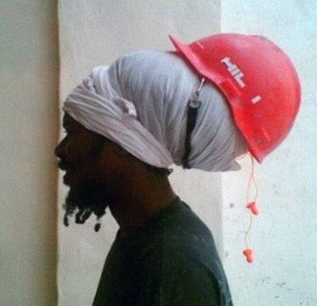
Erros Usando EPI
&
Alternativas de EPI

Slide 57
Objetivos de Aprendizagem
No final desta sessão, o participante será capaz de:
  Identificar erros comuns de EPI e explicar a ação correta a tomar quando um erro é identificado
  Explicar como adaptar materiais quando EPI é limitado

Slide 58
Exemplo 1: Encontre o Erro do EPI
Problema
Ação Correta
Segurando o telefone com luvas
Não recolha objetos (telefones, canetas, livros, ficheiros do paciente, etc.) enquanto estiver a usar EPI
Retire as luvas, faça a higiene das mãos e, em seguida, pegue objetos

Slide 59
Exemplo 2: Encontrar os Erros do EPI
Problema
Ação Correta
Máscara facial não cobrindo nariz e boca
Luvas visivelmente sujas
Usando EPI fora da área de saúde
Certifique-se de que a máscara facial cobre completamente o nariz e a boca e ajuste-a para caber
Remova o PPE antes de deixar a área das instalações de saúde

Slide 60
Exercício 3: Encontre o Erro do EPI
Problema
Ação Correta
Método incorreto de remoção da primeira luva
Ao remover luvas, agarre a primeira luva na palma da mão e deslize removendo

Slide 61
Sem Luvas Disponíveis?
Se as luvas não estiverem disponíveis, o que farias?
  Utilize sacos de plástico anexados e fechados com fita adesiva ou elásticos
  Certifique-se de que não há buracos antes de ser utilizado
  Deite-se no lixo médico após a utilização

Slide 62
Sem Jaleco Disponível?
Se os jalecos não estiverem disponíveis, o que farias??
Use um jaleco cirúrgico de algodão que pode ser lavado e reutilizado
Em alternativa, pode obter vestidos costurados a partir de tecido local. Os jalecos devem ser:
  Abertos na parte de trás e fechados com laços no pescoço e cintura
  Comprimento no joelho com colar enrolado em torno do pescoço e elásticos para fechar o jaleco em torno do pulso

Slide 63
Sem Aventais Disponíveis?
Se os aventais não estiverem disponíveis, o que farias??
  Faça aventais de chapas de plástico, sacos de lixo grandes, revestidos de borracha ou pano de plástico normalmente usado para cobrir mesas de cozinha
  O avental deve:
    Ser impermeável ao líquido
    Ter ganchos ou laços que se prendem ao pescoço
    Ter laços na cintura que alcançam e amarram na parte de trás
    Ser longo o suficiente para cobrir a parte superior das botas para fornecer proteção adicional contra vazamentos que correm dentro das botas

Slide 64
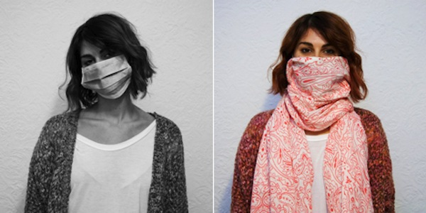
Sem Máscaras Disponíveis?
Se uma máscara descartável não estiver disponível, o que farias?
Utilize um pano grande limpo, como um cachecol ou outro material para tapar a boca e o nariz
Certifique-se de que está amarrado de forma segura

Slide 65
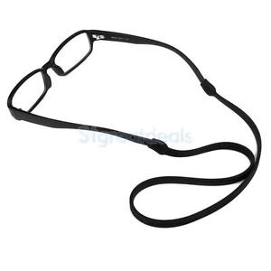
Sem óculos ou escudo facial disponível?
Se os óculos ou um escudo facial não estiverem disponíveis, o que farias?
Obtenha óculos com lentes claras de uma loja local de óculos ou no mercado
Coloque laços nos suportes dos ouvidos
  Amarre os óculos na parte de trás da cabeça para que não caiam quando se curve sobre um paciente.

